Slide 1
Deutsch Lehramt HRSGe
Fachschaft Lehramt GHR
Modulplan, euer erstes Semester, die Anmeldung zu den Veranstaltungen & mehr…

Slide 2
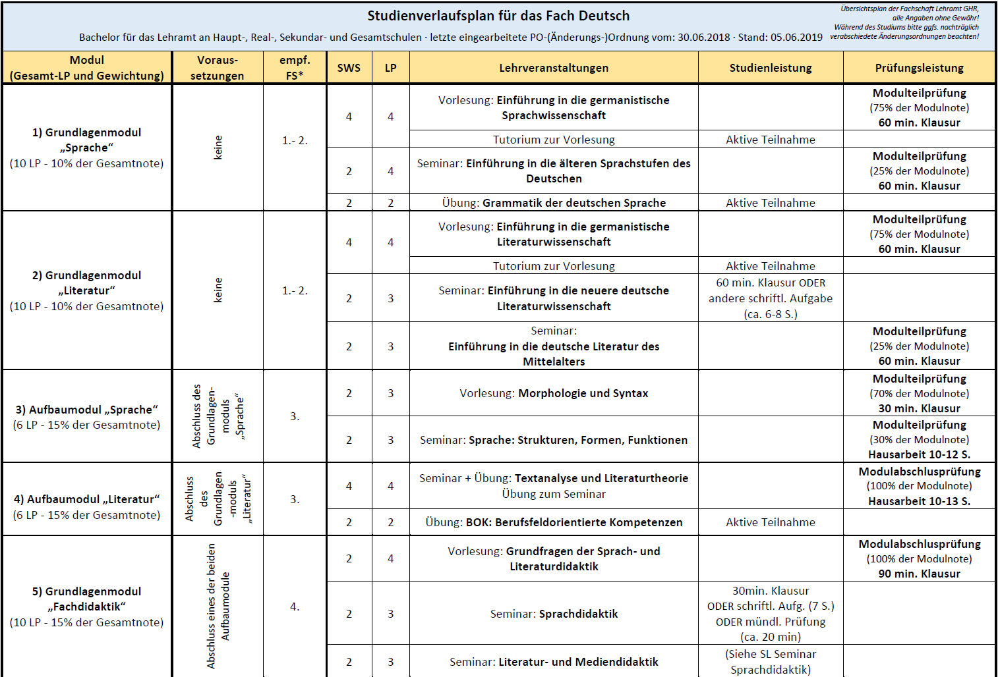
Achtung, Übersichtsplan der Fachschaft Lehramt GHR - ohne Gewähr!

Slide 3
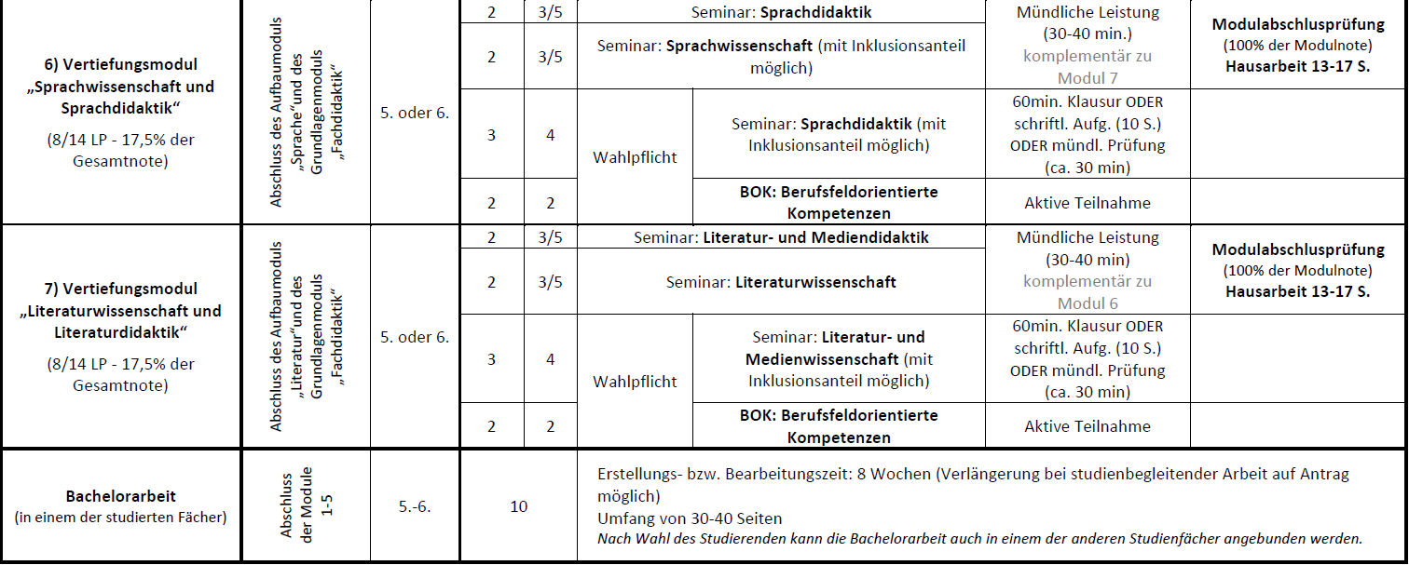

Slide 4
Die ersten zwei Semester

Slide 5
Die ersten zwei Semester
Zentrale Regelung durch das Institut der Germanistik
Studierenden werden den Modulen „zugelost“
Einteilung leider noch nicht bekannt
O-Woche der Germanistik!!
Montag 7.10.19 11 Uhr Aula im VSH (O-Plan auch auf Facebook „Fachschaft Germanistik“)

Slide 6
Fragen zum Modulplan?

Slide 7
HIS LSF – elektronisches Vorlesungsverzeichnis

Slide 8
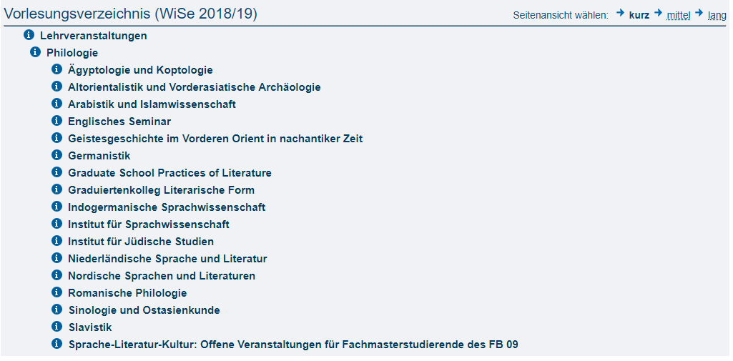
HIS LSF – elektronisches Vorlesungsverzeichnis

Slide 9
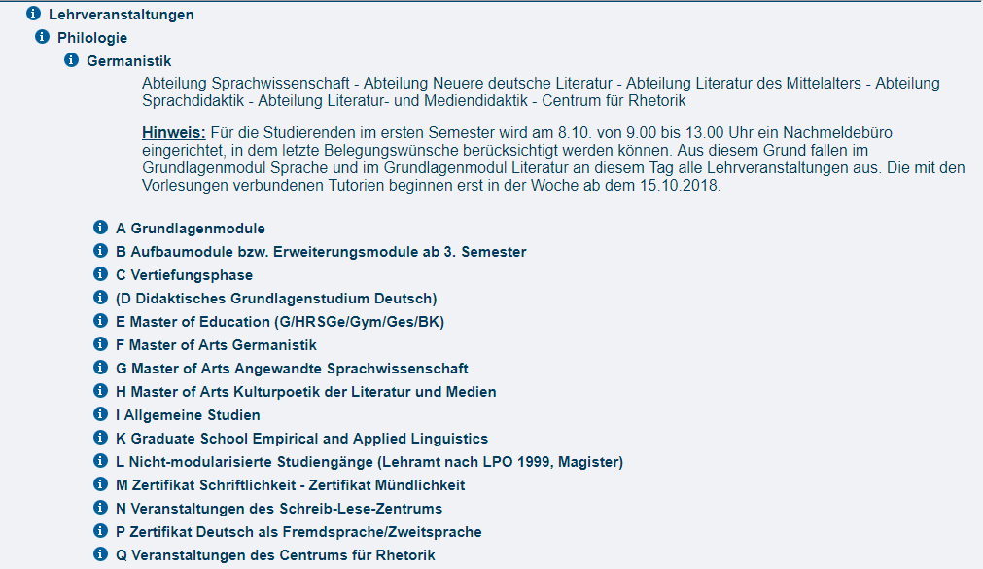
HIS LSF – elektronisches Vorlesungsverzeichnis

Slide 10
HIS LSF – elektronisches Vorlesungsverzeichnis

Slide 11
HISLSF – elektronisches Vorlesungsverzeichnis
Notes:
Christina

Slide 12
HISLSF – elektronisches Vorlesungsverzeichnis
Notes:
Christina

Slide 13
HIS LSF – elektronisches Vorlesungsverzeichnis

Slide 14
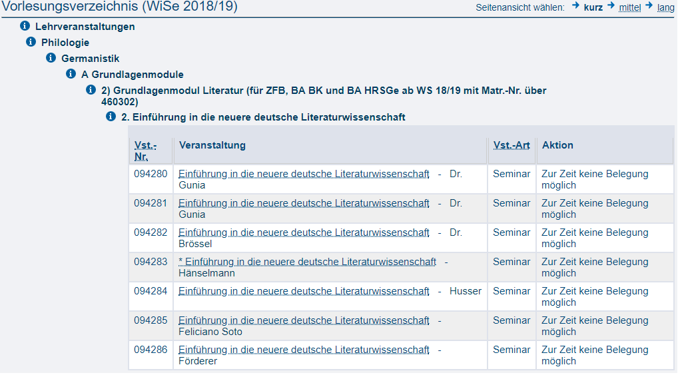
HISLSF – elektronisches Vorlesungsverzeichnis

Slide 15
Anmeldung zu Veranstaltungen
Seminarplatzvergabe in den Grundlagenmodulen:
Für Erstsemester gibt es ein spezielles Zeitfenster zur Seminarplatzvergabe!
08. bis 10. Oktober 12:00 Uhr : Anmeldung über HISLSF
Gebt für jeden Veranstaltungstyp (außer Vorlesung) neben eurem Wunsch-Seminar ca. 2-3 Alternativen an
Reihenfolge der Online-Belegung in HISLSF = Priorität

Slide 16
Anmeldung zu Veranstaltungen
Die Zuteilung erfolgt über das Portal SESAM.
Erste Ergebnisse ca. eine Woche nach Ablauf der Wahlfrist (https://www.uni-muenster.de/Germanistik/Studieren/anmeldungzulehrveranstaltungen.html)
Nachmeldebüro (Termin noch unbekannt) im Studienbüro Germanistik in dringenden Fällen.
Alle Lehrveranstaltungen für Erstsemester beginnen in der Regel ab der 2. Vorlesungswoche.
Notes:
8.10 keine Veranstaltungen
Tutorien beginnen erst in der Woche vom 15.10

Slide 17
Kontakt
Germanistisches Institut (Vom-Stein-Haus)
Schlossplatz 34, 48143 Münster Tel: (0251) 83-24639 oder 83-24621
E-Mail: germanistisches.institut@uni-muenster.de
Home: https://www.uni-muenster.de/Germanistik/
Ansprechpartner in Studienfragen:
Studienbüro Germanistik (Zimmer 133): Anke Jarling
Tel.: 0251/8324644
Mail: studienbuero.germanistik@wwu.de
Zuständig für BAFöG-Bescheinigungen
siehe Ansprechpartner

Slide 18
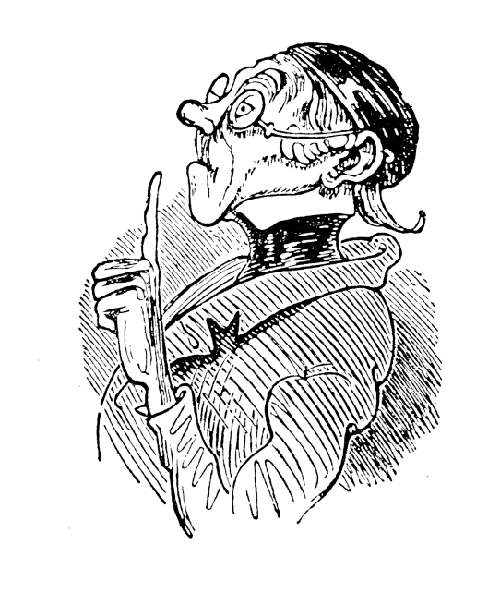
Fragen ?

Slide 19
Fachschaft Lehramt GHR
Ende

